Slide 1

¡Les damos la bienvenida!
¿Comenzamos?
Notes:
Obligatoria para la primera clase (después no va).

Slide 2
Clase 11. DATA SCIENCE
Preprocesamiento estadístico de los datos
Notes:
Obligatoria siempre

Slide 3
Esta clase va a ser
grabada
Notes:
Colocar todas las clases.

Slide 4

Objetivos de la clase
Conocer el concepto de preprocesamiento de datos.
Identificar y tratar outliers.
Comprender la importancia de graficar los datos.
Introducir el análisis de datos ausentes.
Incorporar las componentes principales.

Slide 5

MAPA DE CONCEPTOS
Concepto
Detección y tratamiento de outliers
En una variable
En dos dimensiones
Detectar e interpretar
Preprocesamiento de datos
Datos ausentes
Graficar los datos
Mundo real
¿Qué hacemos?
Componentes Principales

Slide 6

¡Vamos a Kahoot!
Notes:
https://create.kahoot.it/details/72761a3f-37d1-49ef-8851-d5cf9938467c

Slide 7
El preprocesamiento como concepto
Notes:
Usar para los módulos más importantes de la clase, donde se introducen conceptos que se ven en varios slides. No hay que usarla para todos los módulos.

Slide 8

Garbage In, Garbage Out
🔎 En general, los datos no están preparados para ser analizados o para ser entrada o input de algoritmos.
🚀 Existe una serie de actividades que ayudan a “pulir” los datos de entrada y ¡prepararlos para que sirvan para el proceso de Data Science!
Notes:
Usar para slides de sólo texto. Si no alcanza, no sobrecargar, usar otra con el mismo título para indicar que continúa el mismo módulo.

Slide 9
Definición
El preprocesamiento de datos es una tarea vital. Constituye una de las técnicas de Data Mining. Consiste en transformar la data cruda (raw data) a un esquema más entendible, útil y eficiente.
¿Por qué es necesario?
Datos incompletos
Ruido como outliers y errores
Inconsistencia, diferentes códigos y nombres
Notes:
Usar para slides de sólo texto. Si no alcanza, no sobrecargar, usar otra con el mismo título para indicar que continúa el mismo módulo.

Slide 10
Tareas para preprocesamiento
Notes:
Usar para los subtemas de un módulo.

Slide 11

Tareas
Data Cleaning: También se conoce como scrubbing (depuramiento), consiste en rellenar valores nulos, suavizamiento y remoción de datos con ruido y outliers con inconsistencias
Data Integration: integración de datos con múltiples bases de datos (relacional y no relacional), cubos de datos, etc. Los datos pueden ser estructurados, semi-estructurados y no estructurados.
Data Transformation: Consiste en la normalización y agregación de acuerdo con las necesidades
Data reduction: Se pueden reducir la cantidad de instancias y features (variables)
Data Discretization: Se considera parte de Data reduction. Valores categóricos se pueden reemplazar por números con técnicas como One Hot Encoding o LabelEncoder
Notes:
Usar para slides de sólo texto. Si no alcanza, no sobrecargar, usar otra con el mismo título para indicar que continúa el mismo módulo.

Slide 12
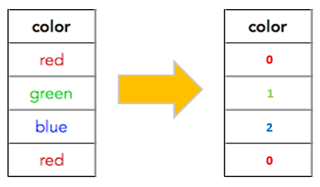
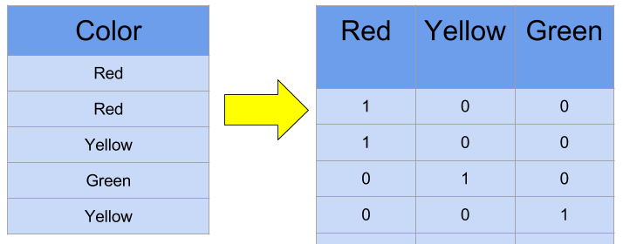
One Hot Encoding
LabelEncoder
Estas técnicas de Data Discretization las veremos con mayor profundidad en la Clase 15

Slide 13
Detección de outliers. Importancia de análisis
Notes:
Usar para los módulos más importantes de la clase, donde se introducen conceptos que se ven en varios slides. No hay que usarla para todos los módulos.

Slide 14

Definición
Por definición un outlier (valor atípico) es: una observación que se encuentra a una distancia anormal de otros valores en una muestra aleatoria de una población
Dos tipos de valor atípico:
Univariados: se pueden encontrar al observar una distribución de valores en un solo espacio de características.
Multivariados: se pueden encontrar en un espacio de n dimensiones (de n características).
Notes:
Usar para slides de sólo texto. Si no alcanza, no sobrecargar, usar otra con el mismo título para indicar que continúa el mismo módulo.

Slide 15
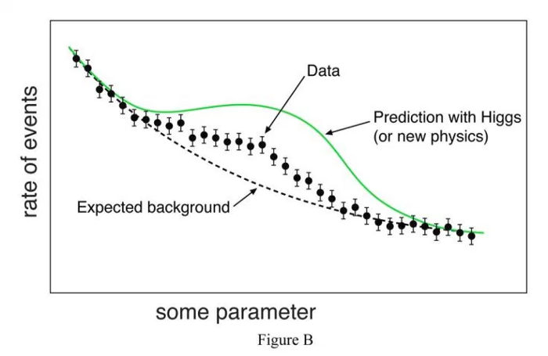
Definición
Otra clasificación puede ser:
Outliers puntuales: datos puntuales lejos de la distribución de los datos
Outliers contextuales: pueden ser ruido en los datos (e.g símbolos de puntuación)
Outliers colectivos: pueden ser subconjuntos de novedades en los datos, como una señal que puede indicar el descubrimiento de nuevos fenómenos.
Notes:
Usar para slides de sólo texto. Si no alcanza, no sobrecargar, usar otra con el mismo título para indicar que continúa el mismo módulo.

Slide 16
¿Por qué ocurren?
Errores de entrada de datos (errores humanos)
Errores de medición (errores del instrumento)
Errores experimentales (extracción de datos o errores de planificación / ejecución de experimentos)
Intencional (valores atípicos ficticios hechos para probar métodos de detección)
Errores de procesamiento de datos (manipulación de datos o mutaciones no deseadas del conjunto de datos)
Errores de muestreo (extracción o mezcla de datos de fuentes incorrectas o diversas)
Natural (no es un error, novedades en los datos)
Notes:
Usar para slides de sólo texto. Si no alcanza, no sobrecargar, usar otra con el mismo título para indicar que continúa el mismo módulo.

Slide 17
Importancia de análisis
La detección de valores atípicos es de gran importancia para casi cualquier disciplina cuantitativa (e.g física, economía, finanzas, aprendizaje automático, seguridad cibernética) con el fin de obtener insights sobre cualquier fenómeno.
En el aprendizaje automático y en cualquier disciplina cuantitativa, la calidad de los datos es tan o más importante que el mismo modelo de predicción o clasificación.
Notes:
Usar para slides de sólo texto. Si no alcanza, no sobrecargar, usar otra con el mismo título para indicar que continúa el mismo módulo.

Slide 18
Outliers en una variable
Si existen outliers en una variable, podemos verlos de diferentes formas:
Diagrama de caja y bigotes.
Método IQR
Método Z score
Distancia media (Multivariada)
A continuación, los desarrollaremos
Notes:
Usar para slides de sólo texto. Si no alcanza, no sobrecargar, usar otra con el mismo título para indicar que continúa el mismo módulo.

Slide 19
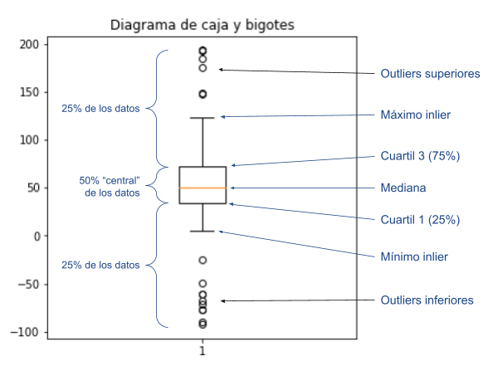
Boxplot
¡Los bigotes marcan los valores de los inliers más extremos!

Slide 20
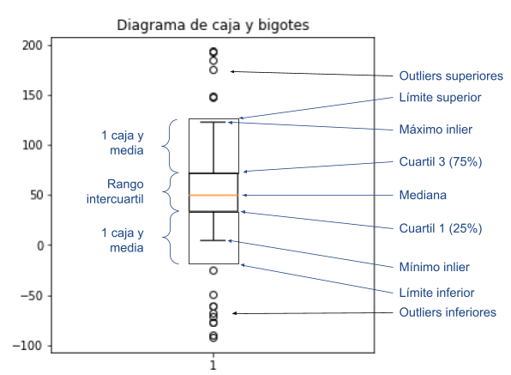
Elementos
La longitud de la caja es la diferencia entre los cuartiles 1 y 3 (llamados comúnmente Q1 y Q3), por eso se la denomina rango intercuartil. Todos los valores por fuera de esos límites son considerados outliers.

Slide 21
Separación entre inliers y outliers
# Seleccionar las columnas de interés
import matplotlib.pyplot as plt
l=[x for x in agg_df.columns if x not in ['Date','Volume']]
plt.figure(figsize=(17,14))
for x,column in zip(range(8),agg_df[l]):
if column !='Symbol':
#print(x)
if x<=5:
plt.subplot(4,2,x+1)
sns.boxplot(data=agg_df[l], y=column, x=agg_df[l]['Symbol'])
Habíamos dicho que se establecía una barrera que marcaba el límite entre inliers y outliers, y que no aparece en el diagrama.
Para ello, se toma el límite de la caja, y se le añade la longitud de una caja y media. Esto se hace tanto para el límite superior de la caja como para el inferior

Slide 22
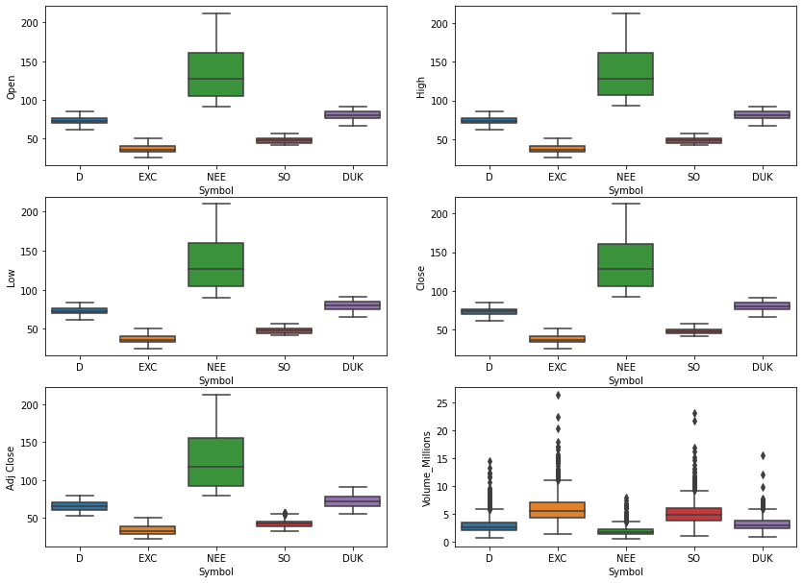
Ejemplo

Slide 23
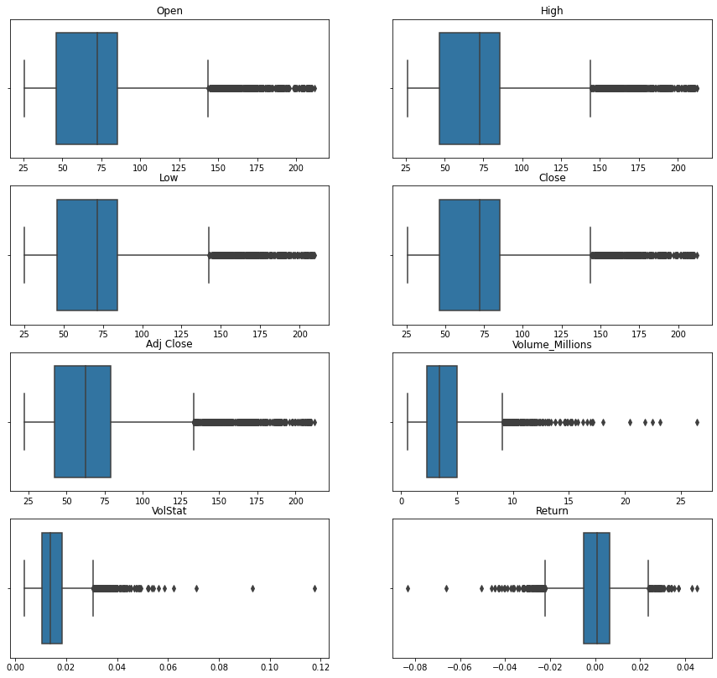
2. Método IQR
datos= agg_df[l]
datos.head()
plt.figure(figsize=(15,14))
for i,j in zip(range(8),datos.columns):
plt.subplot(4,2,i+1)
sns.boxplot(x=datos[j])
plt.title(j)
plt.xlabel('')
👉

Slide 24
3. Método Z Score
# Cargar datos
datos= agg_df[agg_df['Symbol']=='D']
l=[x for x in agg_df.columns if x not in ['Volume','Symbol']]
datos=datos[l]
datos['Date']=pd.to_datetime(datos['Date'])
datos.head()
# Convertir a z score
datos_z=pd.DataFrame()
for j in datos.columns[1:]:
datos_z[j] = (datos[j] - datos[j].mean()) / datos[j].std()
datos_z['Fecha']= datos.Date
datos_z.head()
# Asignacion de categorias
datos_z['Open_x']= datos_z['Open'].apply(lambda x: 'Atipico' if (x>2 or x<-2) else 'Normal')
datos_z.head()
# Plot
plt.figure(figsize=(10,6))
sns.scatterplot(x=datos_z.Fecha, y= datos_z.Open, hue= datos_z['Open_x'],s= 5)
👉

Slide 25
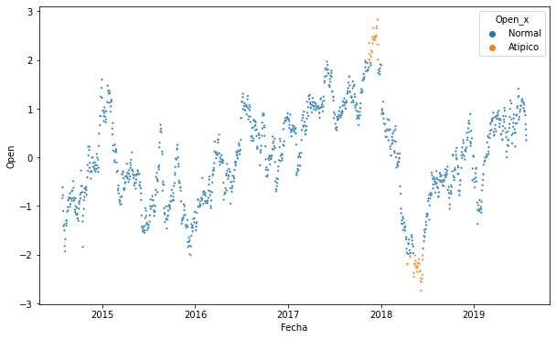
Ejemplo Método Z Score
👉

Slide 26
Outliers en dos dimensiones
Puede parecer fácil encontrar outliers en dos dimensiones: simplemente podrían graficarse diagramas de caja y bigotes para cada una de las dos variables.
Esto puede funcionar adecuadamente la mayoría de las veces, 👉 pero existen distribuciones de variables que desafían este análisis.

Slide 27
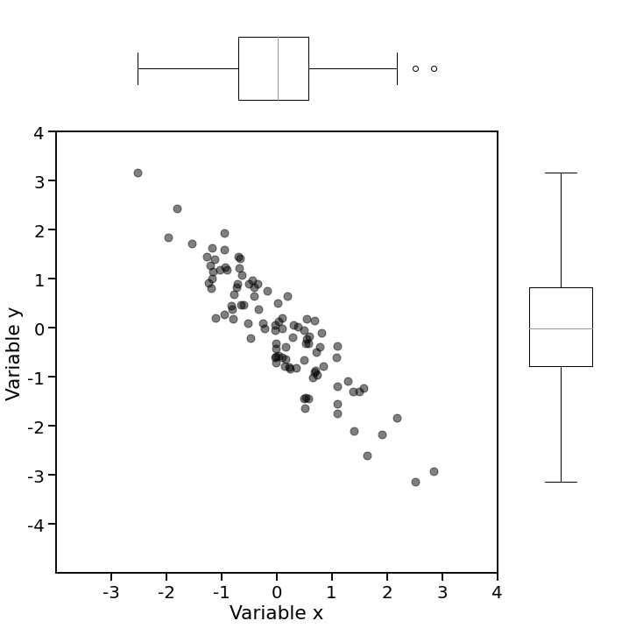
Ejemplo
Si vemos solamente los valores de la variable x, notamos que su diagrama de caja y bigotes horizontal tiene dos outliers en su extremo derecho, que corresponden a los dos puntos del gráfico ubicados en la parte inferior derecha. En este caso, sería conveniente analizar estos dos puntos en sus dos variables x e y para ver qué relación guardan con el resto de los datos.
😉 El código para este ejemplo en Python está disponible en este enlace.

Slide 28


Detectar e interpretar los outliers
Identificar y aislar los puntos que tienen cualidades de outliers
Tratar de interpretar qué representan esos outliers para el resto de los datos
👉 ¡Esta última tarea es más subjetiva y requiere de un experto!

Slide 29
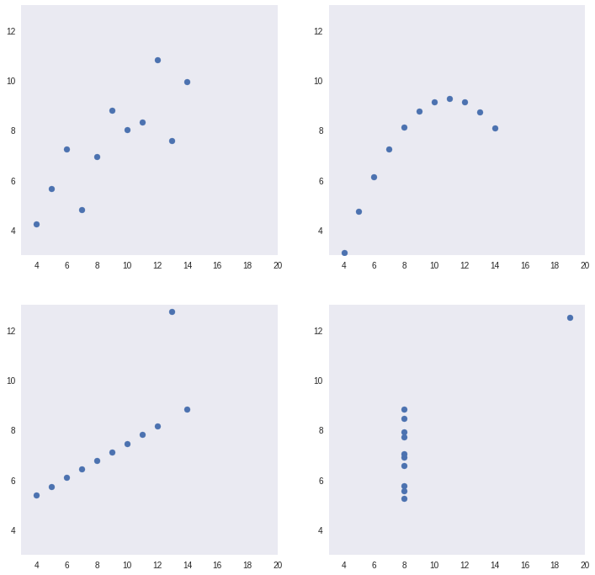
La Importancia de graficar los datos
No podemos dejar de destacar de la manera que sea posible de acuerdo a las características del caso en particular, para poder analizar sus relaciones y verificar si existen outliers o situaciones particulares.

Slide 30
Coeficiente de correlación para: Dataset I: 0.81642051634484 Dataset II: 0.8162365060002428 Dataset III: 0.8162867394895984 Dataset IV: 0.8165214368885028 (Promedio de los valores de x, promedio de los valores de y) para: Dataset I: (9.0, 7.5) Dataset II: (9.0, 7.5) Dataset III: (9.0, 7.5) Dataset IV: (9.0, 7.5) (Varianza de los valores de x, varianza de los valores de y) para: Dataset I: (11.0, 4.13) Dataset II: (11.0, 4.13) Dataset III: (11.0, 4.12) Dataset IV: (11.0, 4.12)
Ejemplo
Es claro que los cuatro casos muestran conjuntos de datos diferentes. 🧐 Observemos las salidas de Python para los cuatro datasets:
REEMPLAZAR
POR IMAGEN
Notes:
Usar para slides de texto e imagen. Si no alcanza, no sobrecargar, usar otra con el mismo título para indicar que continúa el mismo módulo.

Slide 31
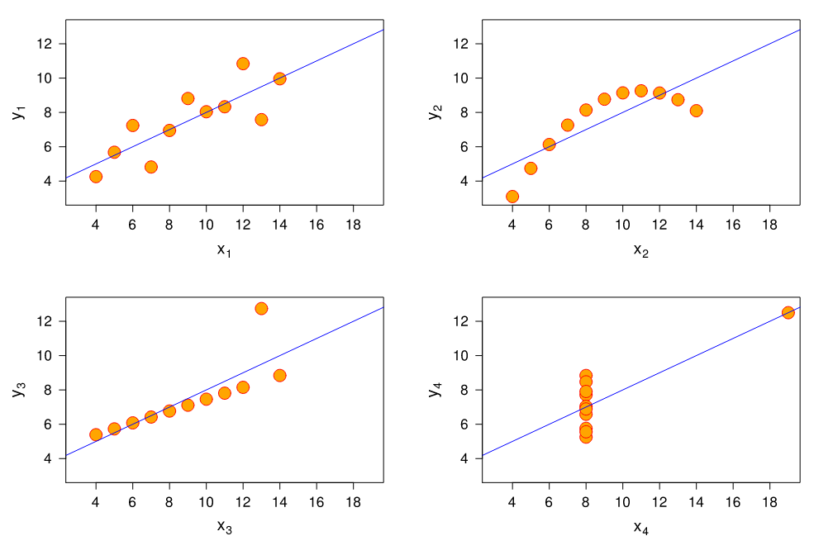
“El cuarteto de anscombe”
Por extraño que parezca, los cuatro conjuntos de datos tienen casi el mismo coeficiente de correlación, el mismo promedio para x, el mismo promedio para y, y análogamente con las varianzas de ambas variables.

Slide 32

PARA RECORDAR
Para tener en cuenta
¡No estamos exentos de encontrarnos con casos similares, por lo que debemos estar atentos a los indicadores estadísticos utilizados, las distribuciones de los datos y los gráficos correspondientes, todo en conjunto!
Notes:
Usar para slides de sólo texto con el contenido más importante de la clase. En una presentación de 50 slides usar máximo 5 de estas.

Slide 33
4. Método Distancia Media (Multivariada)
# Extraer columnas de interes
data_multiple=datos_z.drop(columns=['Open_x','Fecha'])
data_multiple.head()
# Funcion
def outlier_euclideano_d(x,cutoff):
# x: dataframe con valors numericos normalizados
result_ = pd.Series([0] * len(x.iloc[:,1]))
data_mean = x.mean() # media de los datos_
dist = np.sqrt(np.sum(((x-data_mean) ** 2),axis=1)) #Distancia euclideana
dist_mean = dist.mean() #media de las distancia
dist_zscore = np.abs((dist - dist_mean) / dist.std())#z-score para las distancias
result_[((dist_zscore > 3))] = 1
return result_
# Crear una copia de los datos
euc_d = data_multiple.copy()
euc_d.head()
# Aplicar la funcion
euc_d['outlier']=outlier_euclideano_d(euc_d,2)
euc_d.head()
👉

Slide 34
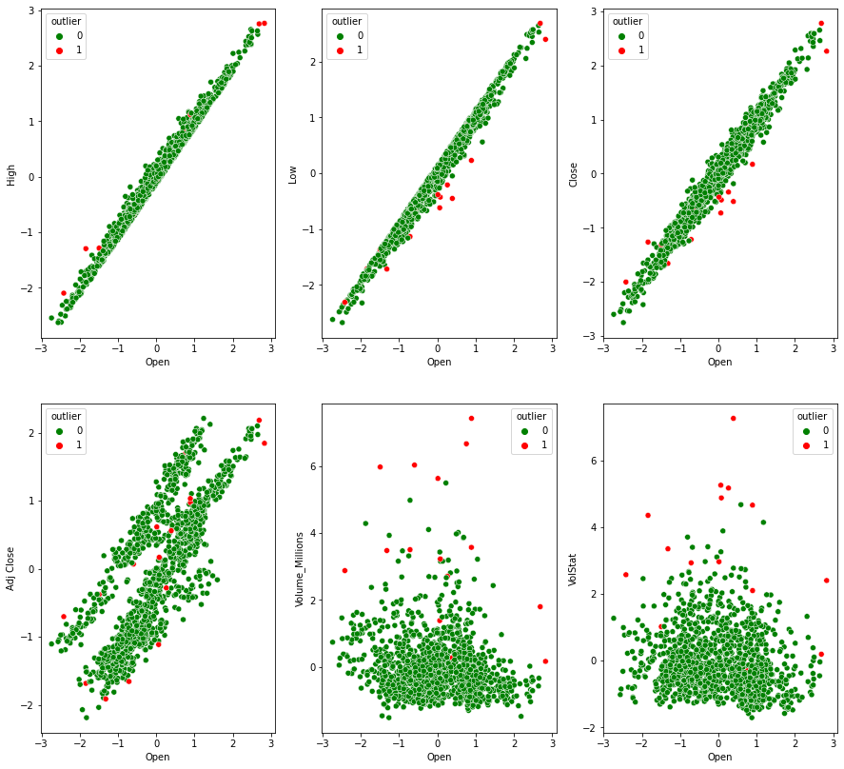

Ejemplo
plt.figure(figsize=(15,14))
plt.subplot(2,3,1)
sns.scatterplot(x="Open",y="High",data=euc_d,hue="outlier",palette=["green","red"])
plt.subplot(2,3,2)
sns.scatterplot(x="Open",y="Low",data=euc_d,hue="outlier",palette=["green","red"])
plt.subplot(2,3,3)
sns.scatterplot(x="Open",y="Close",data=euc_d,hue="outlier",palette=["green","red"])
plt.subplot(2,3,4)
sns.scatterplot(x="Open",y="Adj Close",data=euc_d,hue="outlier",palette=["green","red"])
plt.subplot(2,3,5)
sns.scatterplot(x="Open",y="Volume_Millions",data=euc_d,hue="outlier",palette=["green","red"])
plt.subplot(2,3,6)
sns.scatterplot(x="Open",y="VolStat",data=euc_d,hue="outlier",palette=["green","red"])
👉

Slide 35
Outliers en una variable
También existen otros métodos más elaborados como:
Modelación probabilística
Modelos de regresión
Modelos basados en proximidad (no paramétricos)
Modelos de Teoría de información y
Detección en espacios de alta dimensión

Slide 36
Datos ausentes: imputación de datos, interpolación y otras tećnicas
Notes:
Usar para los módulos más importantes de la clase, donde se introducen conceptos que se ven en varios slides. No hay que usarla para todos los módulos.

Slide 37
Datos ausentes
Notes:
Usar para los subtemas de un módulo.

Slide 38

Datos ausentes y el mundo real
La tranquilidad de comenzar el proceso de análisis desde la parte estadística pura, es un poco diferente a lo que puede llegar a pasar en el mundo real...

Slide 39
Algunos ejemplos
Cuando pedimos responder una encuesta o formulario, puede que alguna pregunta quede sin responder.
Cuando recolectamos datos de manera automatizada o semi-automatizada, puede ser que los datos estén mal cargados.
Puede ocurrir que se nos escape una tecla e ingresemos un número mal.
¿Qué hacemos con los datos ausentes?

Slide 40
PARA RECORDAR
Para tener en cuenta
No todos los métodos y algoritmos brindan la posibilidad de trabajar con ellos. Afortunadamente, con Python tenemos gran parte del problema solucionado 🚀
Notes:
Usar para slides de sólo texto con el contenido más importante de la clase. En una presentación de 50 slides usar máximo 5 de estas.

Slide 41
Métodos con datos ausentes
...acá denominados NaN
Las operaciones vectorizadas ofrecen funciones que descartan los valores NaN, tales como nansum, nanprod, nanmean, etc.
Si efectivamente queremos quitar la observación completa (la fila de datos completa), podemos usar la función dropna().
Si podemos comprobar que los valores faltantes no serán extremos, podemos asignar un valor determinado al dato ausente.

Slide 42

Para pensar
¿En qué situaciones se puede asignar
un valor determinado al dato ausente?
Contesta mediante el chat de Zoom
Notes:
“Para pensar”
¿Cómo crear encuestas de zoom? Disponible en este video.
El docente generará una encuesta de zoom para que los estudiantes respondan. Esto es una actividad de comprobación.
Sugerimos:
Utilizarlo antes del break para que los estudiantes puedan votar en la encuesta antes de ir al mismo.
Al regresar, mostrar los resultados a los estudiantes.
Si hay buena respuesta de este recurso, se recomienda utilizarlo de forma orgánica en más instancias de la clase.

Slide 43
Contenido destacado
Los datos ausentes son siempre importantes porque pueden introducir irregularidades que distorsionan los resultados del análisis. Siempre deben ser reportados y analizados para entender su origen y tratar de minimizarlos.
Notes:
Usar para slides de sólo texto con el contenido más importante de la clase. En una presentación de 50 slides usar máximo 5 de estas.

Slide 44
Métodos de imputación
Notes:
Usar para los subtemas de un módulo.

Slide 45

Manejo de datos nulos
Se deben tener estrategias para poder manejarlos. En general se tienen dos metodologías
Introducir un valor constante para los nulos o una categoría llamada Desconocido en variables categóricas
Reemplazar por un valor seleccionado al azar de los otros registros
Usar la media, mediana o moda para rellenar el valor
Valor estimado usando un modelo
Para aplicar estas técnicas podemos hacerlo de forma manual o usando la clase SimpleImputer de ScikitLearn

Slide 46
Manejo de datos nulos: SimpleImputer
Si queremos reemplazar las columnas numéricas por media podemos hacer esto
url='https://raw.githubusercontent.com/jbrownlee/Datasets/master/pima-indians-diabetes.csv'
df= pd.read_csv(url,sep=',', header=None)
print(df.shape)
df.replace(0, np.nan, inplace=True)
df.head()
0 1 2 3 4 5 6 7 8
0 6.0 148.0 72.0 35.0 NaN 33.6 0.627 50 1.0
1 1.0 85.0 66.0 29.0 NaN 26.6 0.351 31 NaN
2 8.0 183.0 64.0 NaN NaN 23.3 0.672 32 1.0
3 1.0 89.0 66.0 23.0 94.0 28.1 0.167 21 NaN
4 NaN 137.0 40.0 35.0 168.0 43.1 2.288 33 1.0
👉

Slide 47
Manejo de datos nulos: SimpleImputer
Si queremos reemplazar las columnas numéricas por media podemos hacer esto
# reemplazar con la mediana
valores = df.values #numpy array con los valores
imputador = SimpleImputer(missing_values=np.nan, strategy='median') #definir el imputador
# transformar el dataset
transformados = imputador.fit_transform(valores)
transformados=pd.DataFrame(transformados)
print(transformados.head().round(2))
0 1 2 3 4 5 6 7 8
0 6.0 148.0 72.0 35.0 125.0 33.6 0.63 50.0 1.0
1 1.0 85.0 66.0 29.0 125.0 26.6 0.35 31.0 1.0
2 8.0 183.0 64.0 29.0 125.0 23.3 0.67 32.0 1.0
3 1.0 89.0 66.0 23.0 94.0 28.1 0.17 21.0 1.0
4 4.0 137.0 40.0 35.0 168.0 43.1 2.29 33.0 1.0
👉

Slide 48
Interpolación
Notes:
Usar para los subtemas de un módulo.

Slide 49
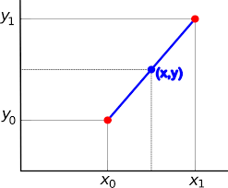
Interpolación
Método de ajustar los puntos de datos para representar el valor de una función.
Tiene varias aplicaciones en ingeniería y ciencia, que se utilizan para construir nuevos puntos de datos dentro del rango con unos puntos conocidos
Existen diversos métodos asociados (lineal, polinomial, splines)

Slide 50
Interpolación
Método lineal
url='https://raw.githubusercontent.com/jbrownlee/Datasets/master/pima-indians-diabetes.csv'
df= pd.read_csv(url,sep=',', header=None)
print(df.shape)
df.replace(0, np.nan, inplace=True)
df.head()
0 1 2 3 4 5 6 7 8
0 6.0 148.0 72.0 35.0 NaN 33.6 0.63 50 1.0
1 1.0 85.0 66.0 29.0 NaN 26.6 0.35 31 NaN
2 8.0 183.0 64.0 NaN NaN 23.3 0.67 32 1.0
3 1.0 89.0 66.0 23.0 94.0 28.1 0.17 21 NaN
4 NaN 137.0 40.0 35.0 168.0 43.1 2.29 33 1.0
👉
print(df.interpolate(method="linear").head().round(2))
👉
0 1 2 3 4 5 6 7 8
0 6.0 148.0 72.0 35.0 NaN 33.6 0.63 50 1.0
1 1.0 85.0 66.0 29.0 NaN 26.6 0.35 31 1.0
2 8.0 183.0 64.0 26.0 NaN 23.3 0.67 32 1.0
3 1.0 89.0 66.0 23.0 94.0 28.1 0.17 21 1.0
4 3.0 137.0 40.0 35.0 168.0 43.1 2.29 33 1.0
Esta forma no siempre garantiza rellenar los valores nulos de todo el dataset

Slide 51
Interpolación
Método lineal
url='https://raw.githubusercontent.com/jbrownlee/Datasets/master/pima-indians-diabetes.csv'
df= pd.read_csv(url,sep=',', header=None)
print(df.shape)
df.replace(0, np.nan, inplace=True)
df.head()
0 1 2 3 4 5 6 7 8
0 6.0 148.0 72.0 35.0 NaN 33.6 0.63 50 1.0
1 1.0 85.0 66.0 29.0 NaN 26.6 0.35 31 NaN
2 8.0 183.0 64.0 NaN NaN 23.3 0.67 32 1.0
3 1.0 89.0 66.0 23.0 94.0 28.1 0.17 21 NaN
4 NaN 137.0 40.0 35.0 168.0 43.1 2.29 33 1.0
👉
print(df.interpolate(method="polynomial",order=2).head().round(2))
👉
0 1 2 3 4 5 6 7 8
0 6.00 148.0 72.0 35.00 NaN 33.6 0.63 50 1.0
1 1.00 85.0 66.0 29.00 NaN 26.6 0.35 31 1.0
2 8.00 183.0 64.0 22.36 NaN 23.3 0.67 32 1.0
3 1.00 89.0 66.0 23.00 94.0 28.1 0.17 21 1.0
4 1.96 137.0 40.0 35.00 168.0 43.1 2.29 33 1.0
Al igual que el método lineal no garantiza que se llenen todos los valores.
Existen otros métodos como: spline, nearest, krogh y Akima que pueden ayudar en algunos casos

Slide 52
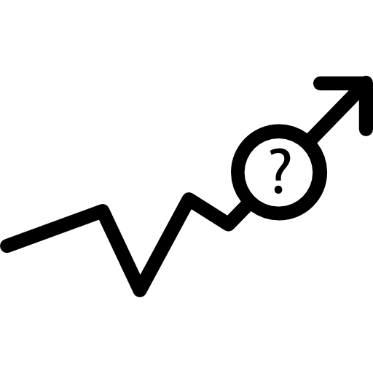
Otras técnicas
Eliminar filas con valores perdidos
Imputar valores perdidos para variable continua
Imputar valores perdidos para variable categórica
Usar algoritmos que admiten valores perdidos
Predicción de valores perdidos
Imputación mediante la biblioteca de aprendizaje profundo - Datawig

Slide 53
Librería Datawig
Notes:
Usar para los subtemas de un módulo.

Slide 54
Librería Datawig
df.columns= ['Col0','Col1','Col2','Col3','Col4','Col5','Col6','Col7','Col8']
import datawig
import pandas as pd
import datawig
df_train, df_test = datawig.utils.random_split(df)
#Inicializar el modelo SimpleImputer
imputer = datawig.SimpleImputer(
input_columns=['Col0','Col1','Col2'], # columnas que tienen la informacion con la columna a imputar
output_column= 'Col4', # columna que queremos imputar
output_path = 'imputer_model' # modelo y metricas
)
# Entrenar el modelo con data de entrenamiento y 50 epocas
imputer.fit(train_df=df_train, num_epochs=50)
# Imputar los missing values y devolver el dataframe original con la predicciones
imputed = imputer.predict(df_test)
print(imputed.head().round(2))

Slide 55
Librería Datawig
Col0 Col1 Col2 Col3 Col4 Col5 Col6 Col7 Col8 Col4_imputed
734 2.0 105.0 75.0 NaN NaN 23.3 0.56 53 NaN 113.50
213 NaN 140.0 65.0 26.0 130.0 42.6 0.43 24 1.0 175.10
465 NaN 124.0 56.0 13.0 105.0 21.8 0.45 21 NaN 149.18
206 8.0 196.0 76.0 29.0 280.0 37.5 0.60 57 1.0 168.51
762 9.0 89.0 62.0 NaN NaN 22.5 0.14 33 NaN 110.74
542 10.0 90.0 85.0 32.0 NaN 34.9 0.82 56 1.0 108.02
255 1.0 113.0 64.0 35.0 NaN 33.6 0.54 21 1.0 130.35
412 1.0 143.0 84.0 23.0 310.0 42.4 1.08 22 NaN 146.46
328 2.0 102.0 86.0 36.0 120.0 45.5 0.13 23 1.0 121.36
583 8.0 100.0 76.0 NaN NaN 38.7 0.19 42 NaN 131.35
346 1.0 139.0 46.0 19.0 83.0 28.7 0.65 22 NaN 164.06
427 1.0 181.0 64.0 30.0 180.0 34.1 0.33 38 1.0 215.98
649 NaN 107.0 60.0 25.0 NaN 26.4 0.13 23 NaN 127.96
757 NaN 123.0 72.0 NaN NaN 36.3 0.26 52 1.0 155.13
607 1.0 92.0 62.0 25.0 41.0 19.5 0.48 25 NaN 97.90
421 2.0 94.0 68.0 18.0 76.0 26.0 0.56 21 NaN 98.36
470 1.0 144.0 82.0 40.0 NaN 41.3 0.61 28 NaN 150.10

Slide 56
☕
Break
¡10 minutos y volvemos!
Notes:
Obligatoria siempre. A la hora del Break, entre 5 y 10 minutos. Considerar ubicar este espacio en un momento adecuado de la clase. Al volver, mostrar los resultados de la pregunta del anterior slide y generar un breve intercambio.

Slide 57
Reducción de dimensionalidad con análisis de componentes principales
Notes:
Usar para los módulos más importantes de la clase, donde se introducen conceptos que se ven en varios slides. No hay que usarla para todos los módulos.

Slide 58
Análisis de componentes principales
Notes:
Usar para los subtemas de un módulo.

Slide 59

¿Qué tal si pudiéramos simplificar la información que tenemos por delante?
¿Si pudiéramos “ver la sombra” de los datos de tal forma de poder acomodarlos en una “foto” de dos dimensiones y así poder verlos mejor?
Notes:
Usar para slides de sólo texto. Si no alcanza, no sobrecargar, usar otra con el mismo título para indicar que continúa el mismo módulo.

Slide 60

Veamos el siguiente video
Acercándonos al concepto...
REEMPLAZAR
POR IMAGEN
Notes:
Notas: Reconocido inventor y pionero Nikola Tesla. Aclaración: solamente podemos verlo bien si nos colocamos en un punto específico. Las componentes principales funcionan de una manera análoga: disponen a los puntos en el lugar donde mejor podemos ver su “sombra”.

Slide 61
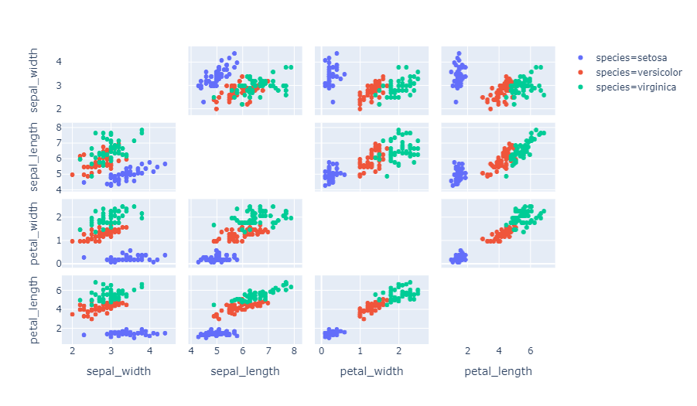
Ejemplo
Consideremos el conocido conjunto de datos Iris:
Notes:
Notas al orador: Este es el conocido conjunto de datos Iris, con 150 observaciones de 3 tipos de flores diferentes: setosa, versicolor y virginica. Existen 50 observaciones por cada tipo de flor, medidas en cuatro variables: largo y ancho del sépalo, y largo y ancho del pétalo.

Slide 62
¿Cómo podríamos reducir tanta información?
Las componentes son nuevas variables, cada una de las cuales surge de realizar un cálculo con todas las variables originales.
Aplicar componentes principales es como encender una fuente de luz, que busca la sombra mejor proyectada por los datos 😉.

Slide 63
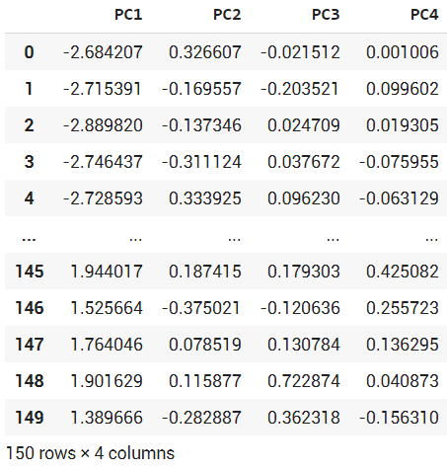
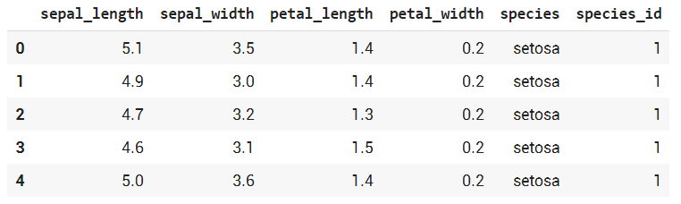
En los gráficos siguientes pueden verse:
Luego las componentes principales
Primero las variables originales
👉

Slide 64
¿Qué hicimos?
Simplemente creamos un nuevo conjunto de datos.
Estas nuevas variables están calculadas de tal forma que cada una de ellas puede explicar la variabilidad de los datos con distinto grado de importancia.
PC1 explicará el mayor porcentaje de los datos, la PC2 un poco menos, y así en orden decreciente.

Slide 65
¿Cómo se mide esta importancia?
PC1 explica el 92% de los datos
Mientras que la PC2 explica el 5.30% y así sucesivamente.
Quiere decir que la PC1 y la PC2 juntas explican el 97.76% de los datos (estaríamos perdiendo solamente un 2.24% de información).
“explained variance ratio” o tasa de variabilidad explicada
PC1 | PC2 | PC3 | PC4
92.46 | 5.30 | 1.71 | 0.51
👉 ¡Python provee todas estas funciones en el paquete scikit-learn!

Slide 66
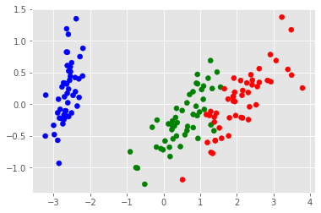
Selección de variables
Tenemos información resumida de un conjunto de datos de 4 variables originales en 2 componentes principales que muestran claramente la separación de los datos en dos subconjuntos bien definidos.
👉 Es una selección de variables muy conveniente para graficar en dos dimensiones:

Slide 67
Algunas observaciones
Las componentes principales no tienen significado: es un error tratar de darles una interpretación.
Dos situaciones más comunes:
Si un dato es outlier en las componentes principales, también será outlier en el conjunto de datos original.
Si un conjunto de datos conforma un grupo separado, también conformará un grupo diferenciado en las variables originales.
Utilizar las componentes principales con precaución.
Si los datos no tienen una forma muy definida, nos encontraremos en una situación similar para las componentes principales.

Slide 68

Actividad colaborativa
ANÁLISIS DE CORRELACIÓN EN ACCIONES
Utilizaremos información de precios de acciones para calcular correlaciones
Duración: 15/20 minutos Realizaremos la actividad en grupos de 3-4 personas
Notes:
ACTIVIDAD que se puede llevar a cabo en formato “Breakout Rooms”
Para el profesor:
Crear breakout rooms para los equipos. De no saber cómo, favor de revisar el siguiente tutorial:
En PPT: https://docs.google.com/presentation/d/1vieCGzAPuYf5vWsu8Xgbn_2Ax4QNLnXO/edit?usp=sharing&ouid=103396586770751045195&rtpof=true&sd=true
En video: https://www.youtube.com/watch?v=PJL8iYTIY3E&feature=youtu.be
Se recomienda que los equipos sean de números pares, máximo 4 participantes por equipo y de así requerirse, ser acompañados por un tutor.

Slide 69
ACTIVIDAD COLABORATIVA
Acuerdos
Presencia
Participar y “estar” en la clase, que tu alrededor no te distraiga
Escucha activa
Escuchar más allá de lo que la persona está expresando directamente
Apertura al aprendizaje
Siempre, pero siempre puedes seguir aprendiendo. Compartir el conocimiento es válido, la construcción colaborativa es la propuesta.
Todas las voces
Escuchar a todos, todos podemos reflexionar. Dejar el espacio para que todos podamos participar.

Slide 70
ACTIVIDAD COLABORATIVA
Título
Consigna:
Importar datos de Acciones Globales (que están hosteados en GITHUB en el siguiente enlace Monitoreo de Acciones
Identificar potenciales valores atípicos y posibles causas
3. Calcular la matriz de correlación para todas las acciones presentadas.
4 . Interpretar los resultados obtenidos
NOTA: usaremos los breakouts rooms. El tutor/a tendrá el rol de facilitador/a.

Slide 71

Glosario de términos
Data Cleaning: proceso para remover nulos, outliers e inconsistencias en un dataset
Data Integration: proceso mediante el cual se acoplan diversas fuentes de información (estructurada, no estructurada y semi estructurada)
Data Transformation: consiste en la adecuación de variables numéricas (estandarización) o categóricas (one hot encoding y LabelEncoder) para el manejo más eficiente de estructuras de datos para modelos
Data Reduction: consiste en la reducción de dimensionalidad de variables para evitar la maldición de espacios de alta dimensión que traen problemas de multicolinealidad y estimadores con alta varianza
Valores atípicos (outliers): son observaciones que tienen un comportamiento diferente a las demás dentro de un dataset, pueden ser univariados o multivariados
Datos ausentes: valores nulos dentro de un dataset que pueden generar ruido en los análisis.
Imputación: técnica que consiste en reemplazar datos ausentes por alguna medida representativa (media, mediana, moda) o por el valor correspondiente al individuo más cercano en distancia
Interpolación: técnica que consiste en reemplazar datos ausentes numéricos por medio de funciones matemáticas con límites superior e inferior definidos
ACP: técnica de reducción de dimensionalidad que permite encontrar grupos y proyectar en pocas dimensiones las relaciones entre individuos y variables

Slide 72
CLASE N°11
Glosario
Data Reduction: consiste en la reducción de dimensionalidad de variables para evitar la maldición de espacios de alta dimensión que traen problemas de multicolinealidad y estimadores con alta varianza
Valores atípicos (outliers): son observaciones que tienen un comportamiento diferente a las demás dentro de un dataset, pueden ser univariados o multivariados
Datos ausentes: valores nulos dentro de un dataset que pueden generar ruido en los análisis.
Data Cleaning: proceso para remover nulos, outliers e inconsistencias en un dataset
Data Integration: proceso mediante el cual se acoplan diversas fuentes de información (estructurada, no estructurada y semi estructurada)
Data Transformation: consiste en la adecuación de variables numéricas (estandarización) o categóricas (one hot encoding y LabelEncoder) para el manejo más eficiente de estructuras de datos para modelos
Notes:
Se puede usar para comenzar o finalizar la clase, según sea más conveniente..
Recurso: Glosario
Repasa y define rápidamente los conceptos centrales acumulados. Ayuda a los estudiantes a recuperar aquellos saberes que se darán por dados.
Sugerencia:
Puede incorporarse links e imágenes que apoyen al concepto presentado.

Slide 73
CLASE N°11
Glosario
Imputación: técnica que consiste en reemplazar datos ausentes por alguna medida representativa (media, mediana, moda) o por el valor correspondiente al individuo más cercano en distancia
Interpolación: técnica que consiste en reemplazar datos ausentes numéricos por medio de funciones matemáticas con límites superior e inferior definidos
ACP: técnica de reducción de dimensionalidad que permite encontrar grupos y proyectar en pocas dimensiones las relaciones entre individuos y variables
Notes:
Se puede usar para comenzar o finalizar la clase, según sea más conveniente..
Recurso: Glosario
Repasa y define rápidamente los conceptos centrales acumulados. Ayuda a los estudiantes a recuperar aquellos saberes que se darán por dados.
Sugerencia:
Puede incorporarse links e imágenes que apoyen al concepto presentado.

Slide 74
¿Preguntas?
Notes:
Obligatoria. Se sugiere ubicar al finalizar la explicación de algún tema, para abrir formalmente el espacio de preguntas y ordenar la interacción.

Slide 75
Resumen
de la clase hoy
Concepto de preprocesamiento
Outliers
Datos ausentes
Componentes principales
Notes:
Obligatoria siempre. Completar el resumen con palabras claves de lo visto. En caso de cerrar con el “mapa de conceptos” se puede sacar.

Slide 76
Opina y valora
esta clase
Notes:
Obligatoria siempre.

Slide 77
Muchas gracias.
Notes:
Todas las clases

Slide 78
Notes:
Todas las clases

